Slide 1
Проверка на вшивость

Slide 2
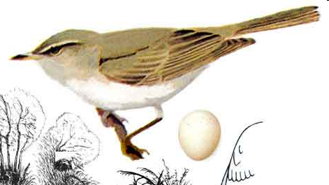
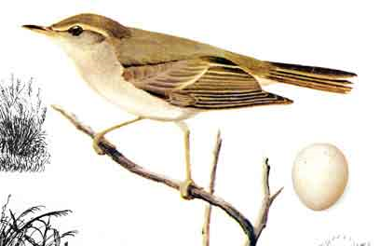
Какой критерий вида работает в данном случае?
Пеночка-теньковка
Зеленая пеночка

Slide 3
Какой тип репродуктивной изоляции проявляется в неспособности межвидовых гибридов к размножению?

Slide 4
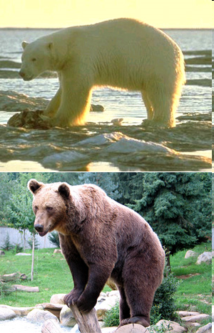
Какое явление иллюстрирует эта схема?
Общий предок

Slide 5
Группа особей с общими морфофизиологическими, биохимическими и поведенческими признаками, способная к взаимному скрещиванию, дающему в ряду поколений плодовитое потомство называется ………

Slide 6
О каком типе видообразования идет речь?
Расхождение групп особей одного вида, обитающих в одном ареале, по экологическим признакам

Slide 7
Географическая область, в пределах которой распространены особи вида, называется………

Slide 8
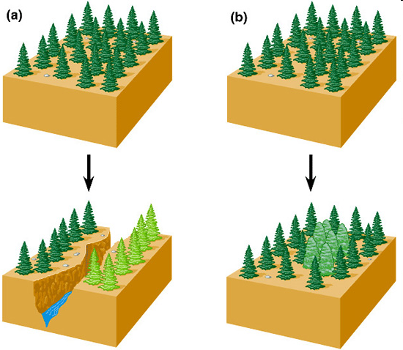
Какой тип видообразования иллюстрирует эта схема?

Slide 9
К числу доказательств макроэволюции не относится
Появление атавизмов
Наличие рудиментов
Возникновение мутаций
Наличие гомологий
Репродуктивная изоляция
Иерархия таксонов
Единство клеточной структуры

Slide 10
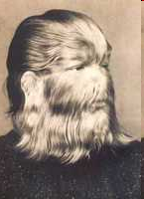
Какое явление демонстрирует данная картинка?

Slide 11
Что объединяет следующие признаки анатомии и физиологии человека?
Копчик
Аппендикс
Зубы мудрости
Гомологичные псевдогены (ген, отвечающий за выработку витамина С)
Вомеро-нозальный орган
Гусиная кожа

